Slide 1
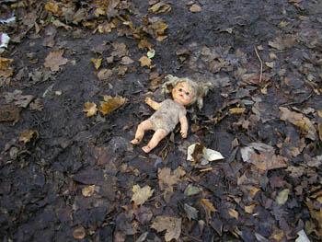

Slide 2
Евгений Иванович Носов "Кукла" ("Акимыч"). Сила внутренней, духовной красоты человека
ЦЕЛЬ:
научиться анализировать художественное произведение произведения

Slide 3
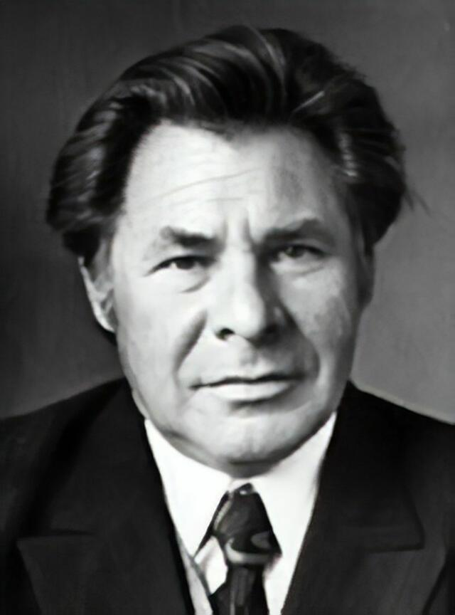
Евгений Иванович Носов

Slide 4
В каком жанре написано произведение?
А) повесть
Б) рассказ
В) сказка-быль

Slide 5
Кто из героев более всего протестует?
А) Акимыч
Б) учитель
В) ученики

Slide 6
Когда Акимыч обнаружил куклу, ему показалось недопустимым и страшным то, что с ней случилось, потому что:
А) люди засоряют окружающую среду
Б) дети не жалеют игрушки;
В) это напомнило ему войну

Slide 7
В этом произведении авторская позиция…
А) скрыта
Б) отчетливо выражается
В) не определяется

Slide 8
Самое главное в характере Акимыча?
А) чувство ответственности за все, что происходит
Б) жалость к обиженным
В) стремление не забыть войну

Slide 9
Домашнее задание:
Прочитать рассказ Е.И. Носова «Живое пламя»

